Slide 1
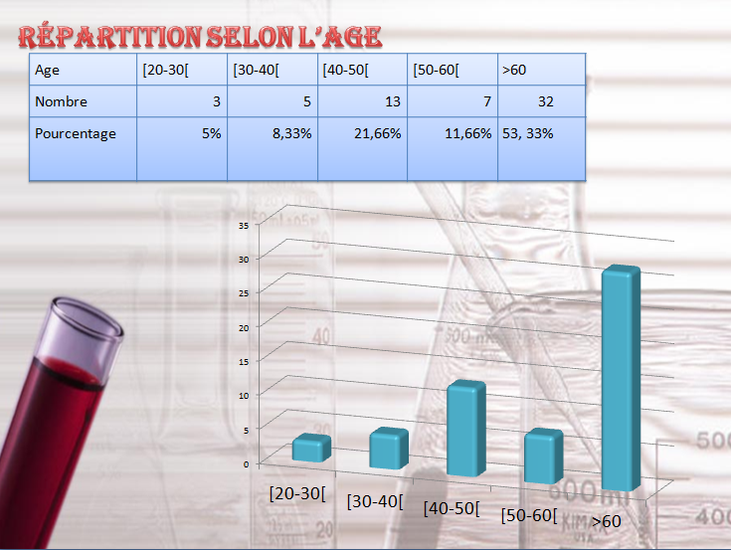
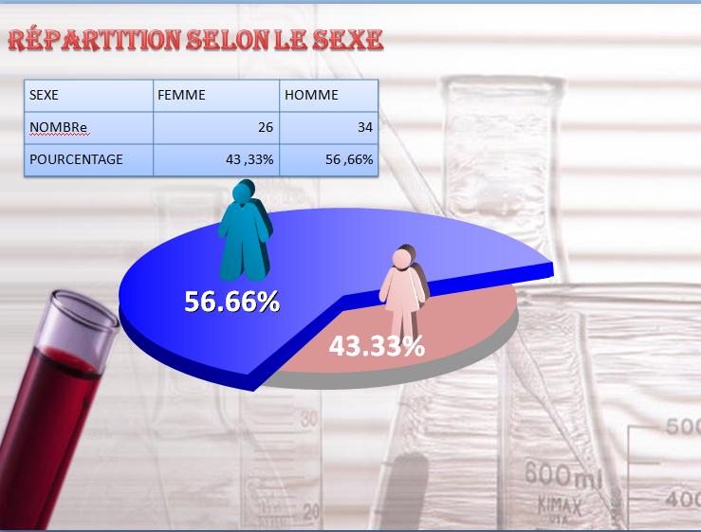
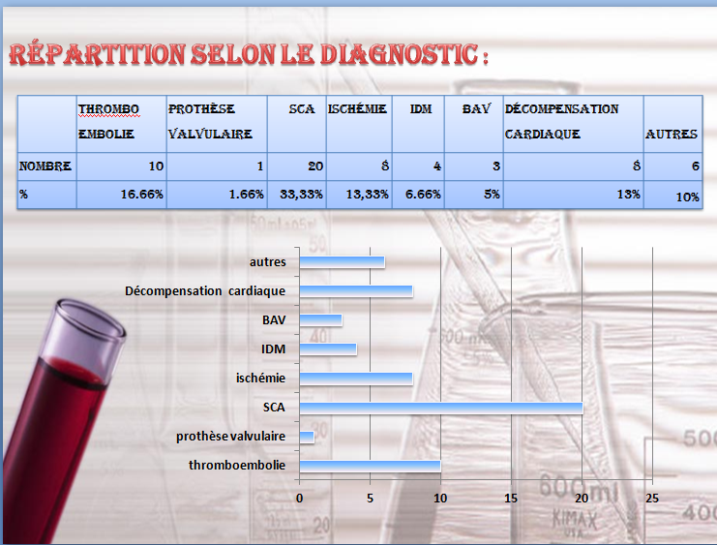
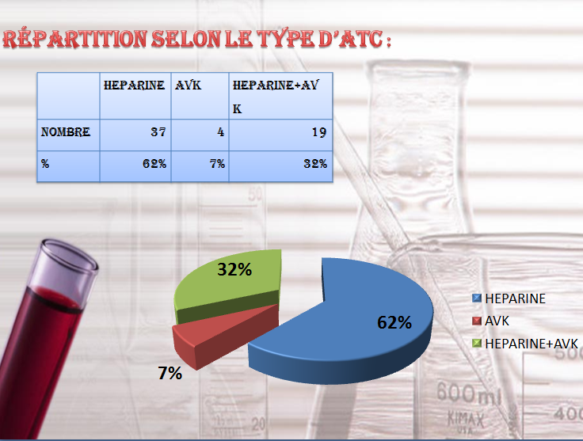
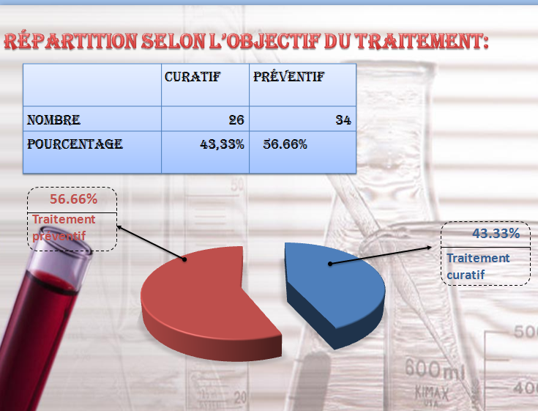
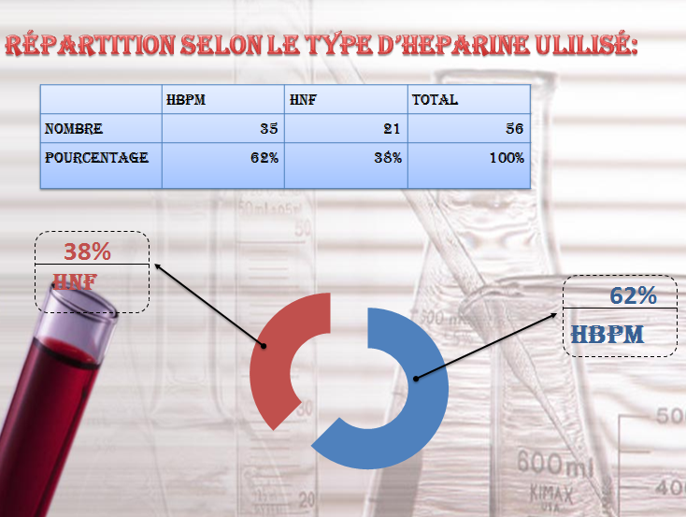
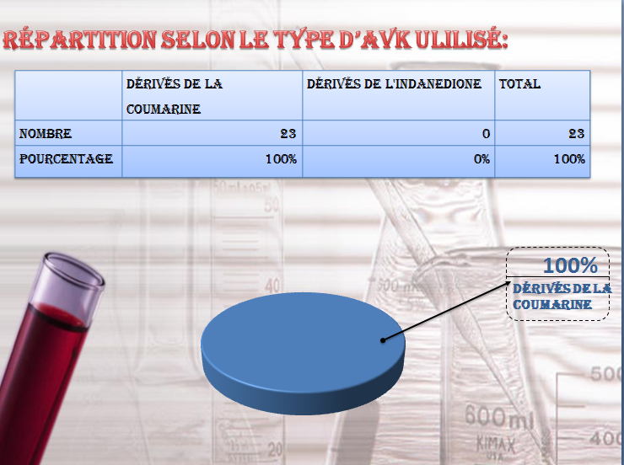
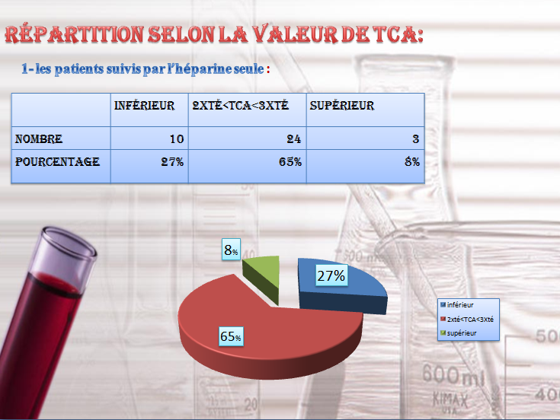
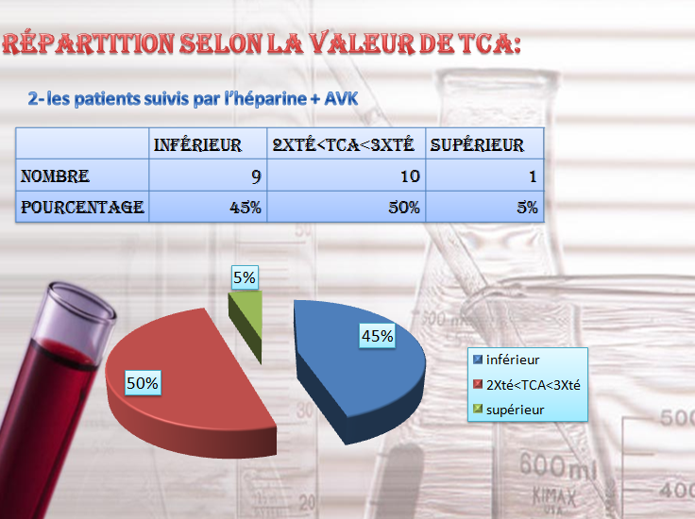
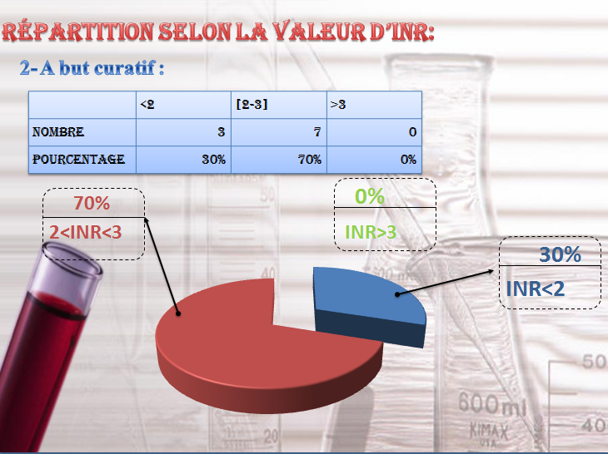
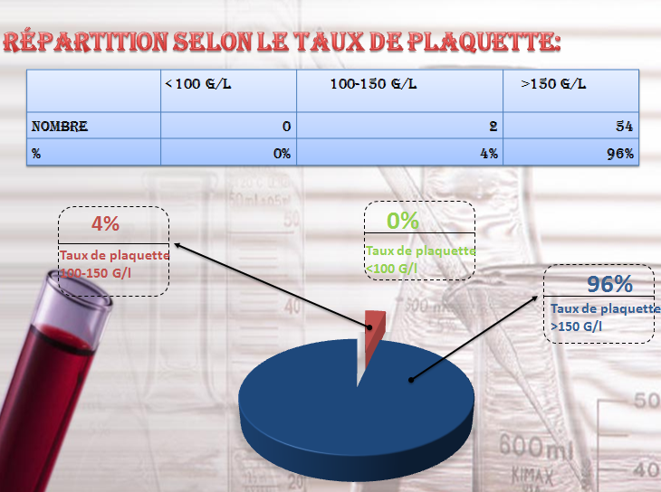
Le Suivi biologique et l’optimisation du traitement aux anticoagulants en milieu hospitalier : A propos de 60 cas
DR HARZALLAH.L(1)- DR RETIMA.A (2)
(1) laboratoire de chimie analytique département de pharmacie faculté de médecine d’Annaba
(2) laboratoire d’hémobiologie hôpital IBN SINA CHU ANNABA
INTRODUCTION
OBJECTIFS
Les traitements anticoagulants, qu’ils s’agissent des héparines ou des AVK, sont très largement utilisés en médecine essentiellement en cardiologie.
Bien que l’expérience des traitements préventifs et/ou curatifs date maintenant de plus de soixante ans, leur maniement, en apparence facile, reste encore délicat compte tenu des nombreuses interactions médicamenteuses et de la susceptibilité individuelle du patient.
L’optimisation du traitement anticoagulant reste donc d’actualité ce qui nous a amené à faire ce travail.
Etudier l’apport des tests d’hemostase dans l’optimisation et le suivi des traitements aux anticoagulants :
AVK : INR
Héparines : TCA
Matériel et méthodes
Il s’agit d’une étude descriptive prospective réalisée au niveau du service de cardiologie du centre hospitalo-universitaire (CHU) IBN SINA d’ANNABA durant l année 2011– 2012,sur un échantillon de 60 malades
Matériel biologique : Sang prélevé du pli du coude des patients concernés par l’étude.
Matériel non biologique : réactifs et appareillage nécessaire pour réaliser les tests suivants : Temps de quick(TQ) Temps de céphaline activée (TCA) et taux de plaquettes
RESULTAS
Résultats
DISCUSSION
La tranche d’âge la plus concernée est celle qui dépasse les 60 ans, avec une moyenne d’âge de 58 ans, et des extrêmes allant de 24 ans à 96 ans.
Concernant le traitement 100% des malades en ont bénéficié selon des protocoles différents :
7% ont reçu des AVK seuls
61% ont reçu de l’héparine seul (HNF OU HBPM)
32% ont reçu de l’héparine relayée par les AVK.
93% des malades ont donc reçu un traitement héparinique, l’efficacité du traitement définie en fonction du TCA a été constatée dans 50 % des cas
Pour le traitement AVK 39% des malades (23cas) en ont bénéficié dont :
13 patients sous traitement AVK à titre préventif, l’efficacité du traitement définie par un INR cible compris entre 3 et 4,5 est noté chez 10 cas.
10 patients sous traitement AVK à titre curatif, l’efficacité du traitement définie par un INR cible entre 2 et 3 est noté chez 7 patients.
CONCLUSION & PERSPECTIVES
L’efficacité du traitement anticoagulant est obtenue en assurant au malade la sécurité maximale dans le traitement qu’il reçoit par une surveillance régulière.
Pour ce faire :
L’éducation des patients et la vigilance du corps médical pour la bonne exécution des prescriptions et des modalités de surveillance du traitement anticoagulant.
Une étroite coopération thérapeute, pharmacien biologiste.
La standardisation du carnet de suivi et de l’auto surveillance.

